Slide 1

Донбаська державна машинобудівна академія
«Вступ до аспірантури ДДМА 2024»

Slide 2
Єдиний вступний іспит (ЄВІ) – форма вступного випробування для вступу на навчання для здобуття ступеня доктора філософії на основі диплому спеціаліста або магістра, яка поєднує тест загальної навчальної компетентності (ТЗНК) та тест з іноземної мови (англійської, німецької, французької, іспанської на вибір вступника), що проводиться Українським центром оцінювання якості освіти відповідно до законодавства.
Єдиний вступний іспит
Метою ТЗНК – є оцінювання рівня сформованості загальної навчальної компетентності претендента на здобуття ступеня доктора філософії (здатність спілкуватися державною мовою, здатність навчатися й оволодівати сучасними знаннями, здатність застосовувати знання в практичних ситуаціях).

Slide 3
Реєстрація для складання ЄВІ розпочинається з 07 по 29 травня (основний період) з 17 по 21 липня (додатковий період).
Реєстрація на ЄВІ
Порядок реєстрації
1. Сформуйте комплект реєстраційних документів:
-заповнити заяву-анкету з особистою інформацією, необхідною для оформлення екзаменаційного листка, на яку накладено кваліфікований електронний підпис вступника;
2. Зробити скановані копії (фотокопії) наступних документів:
- перша сторінка паспорта;
- облікова картка платника податків;
- копію диплому (якщо випускник минулих років);
- фотокартки (кольорова) для документів (відцифрований образ обличчя особи) із зображенням, що відповідає досягнутому віку вступника;
3.Надішліть на електронну адресу приймальної комісії aspirantura.dgma@gmail.com скановані копії або фотокопії реєстраційних документів.
4. Отримайте екзаменаційний лист.
Передбачено проведення двох сесій ЄВІ: з 24 червня по 15 липня (основний період) з 31 липня по 14 серпня (додатковий період).

Slide 4
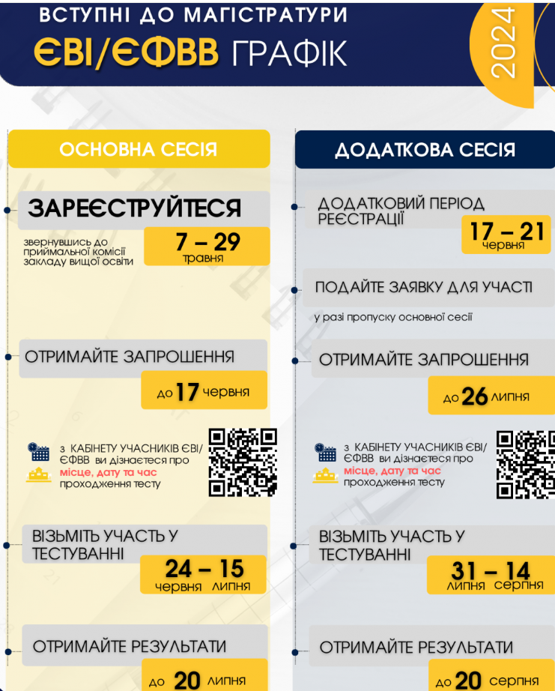

Slide 5

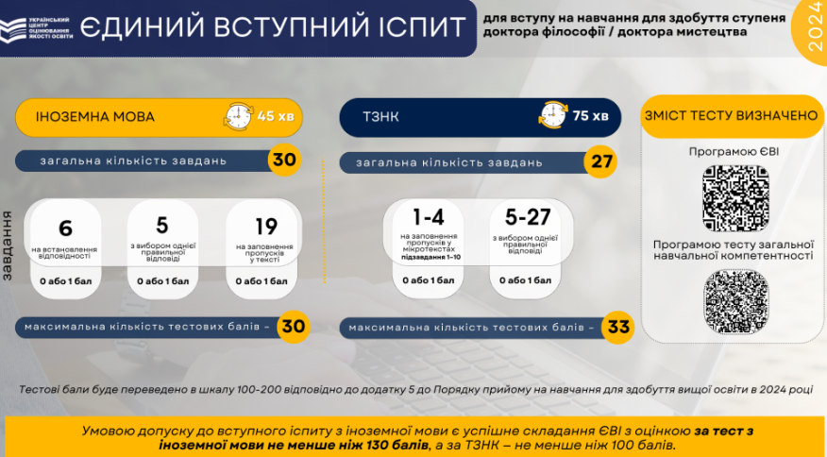
ВСТУП ДО АСПІРАНТУРИ
У 2024 році для допуску до вступного іспиту з іноземної мови для вступу на навчання для здобуття ступеня доктора філософії потрібні результати єдиного вступного іспиту (ЄВІ).

Slide 6
Основні дати для вступу до аспірантури ДДМА
1 - 14 серпня – прийом заяв та документів в електронному вигляді на електронну пошту: aspirantura.dgma@gmail.com
16 - 28 серпня – фахові випробування (1. Фаховий іспит, 2. Фаховий (додатковий) іспит у разі вступу на неспоріднену спеціальність.
До 27 серпня – оприлюднення рейтингових списків
До 18.00 30 серпня – вступникі, які були рекомендовані для зарахування на навчання, мають надіслати поштою весь паперовий комплект документів до відділу аспірантури з 27 по 30 серпня 2024 р.
31 серпня – зарахування вступників.

Slide 7
Вступні випробування для вступу до аспірантури ДДМА
У конкурсному відборі осіб, які вступають на навчання у ДДМА для здобуття
ступеня доктора філософії, враховуються результати таких вступних випробувань:
- додаткового фахового вступного іспиту для осіб, які вступають до аспірантури з іншої галузі знань (спеціальності) ніж та, яка зазначена в їх дипломі магістра (спеціаліста);
- вступного фахового іспиту зі спеціальності (в обсязі програми рівня вищої освіти магістра з відповідної спеціальності);
- результати ЄВІ за тест з іноземної мови;
- результати ЄВІ за тест загальної навчальної компетентності (ТЗНК).
Умовою допуску до вступних випробувань на навчання до аспірантури є надання результатів ЄВІ з Українського центру оцінювання якості освіти в 2023 році з оцінкою за тест з іноземної мови не менш ніж 130 балів або результати ЄВІ в 2024 році з оцінкою за ТЗНК не менше ніж 160.
Якщо вступник надає сертифікат результатів ЄВІ з оцінкою менше, ніж 130 балів з іноземної мови (у разі надання результатів складання ЄВІ в 2023 році) або 160 балів за ТЗНК (у разі надання результатів складання ЄВІ в 2024 році), то він не допускається до складання вступних іспитів у ДДМА.

Slide 8
Умови допуску до складання вступних випробувань
Приймальна комісія ДДМА допускає вступників до вступних випробувань на підставі поданих документів до 18 години 14 серпня 2024 року.
Весь комплект документів вступник у зазначені строки надсилає на електронну адресу відділу аспірантури aspirantura.dgma@gmail.com в сканованому вигляді з накладанням на відповідні файли кваліфікованого електронного підпису вступника.
У разі неподання у встановлений термін документів, визначених Правилами прийому, Приймальна комісія відмовляє вступнику в допуску до вступних випробувань в аспірантуру.
Заява про прийом до аспірантури на ім’я ректора, бланк особового листка з обліку кадрів, бланк згоди на обробку персональних даних, декларація про дотримання академічної доброчесності розміщені за посиланням:
http://www.dgma.donetsk.ua/shabloni-dokumentiv-25-10-21.html

Slide 9
Перелік сканкопій документів, які подаються в електронній формі на електронну пошту aspirantura.dgma@gmail.com для допуску до складання вступних випробувань у ДДМА
- заповненої заява про прийом до аспірантури на ім’я ректора;
- документа що посвідчує особу (паспорт: 1, 2, 3 та 11 сторінка) У разі наявності ID-картки – витяг про місце проживання (через застосунок Дія).
- документа, облікової картки платника податків РНОКПП;
документа (державного зразка) про раніше здобутий освітній ступінь (освітньо-кваліфікаційний рівень), на основі якого здійснюється вступ, і додаток до нього;
екзаменаційного листка учасника ЄВІ та екзаменаційної картки результатів ЄВІ 2023 або 2024 років, сформованої у кабінеті учасника вступних випробувань (екзаменаційна карта дійсна у разі пред’явлення екзаменаційного листка);
- військово-облікового документа (у військовозобов’язаних та резервістів – військовий квиток або тимчасове посвідчення військовозобов’язаного, а у призовників – посвідчення про приписку до призовної дільниці) з позначкою про взяття на військовий облік та оновлених облікових даних у 2024 році.
- довідки про взяття на облік внутрішньо переміщеної особи (за наявності);
- особового листка з обліку кадрів;
- автобіографії;
- рекомендації до вступу в аспірантуру (витяг з протоколу засідання кафедри);
- списку опублікованих наукових праць та винаходів;
- трудової книжки;
- згоди на збір та обробку персональних даних;
- декларації про дотримання академічної доброчесності.

Slide 10
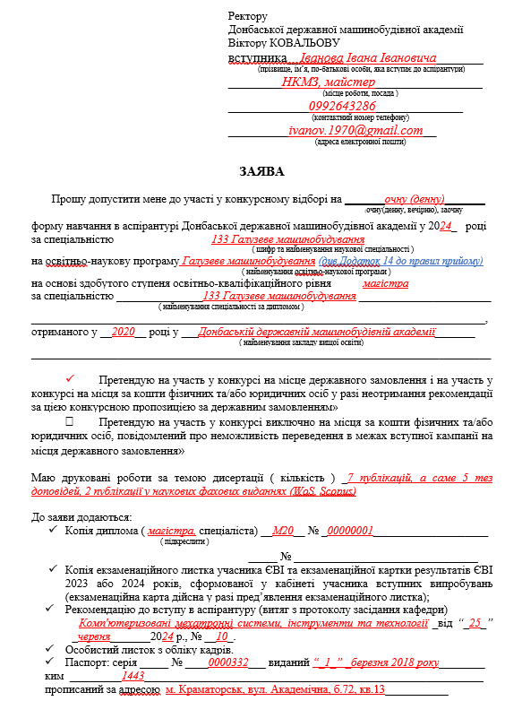
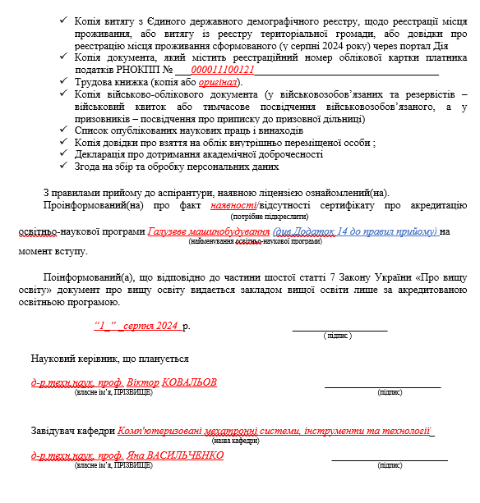
Приклад заповненої заяви на вступ до аспірантури

Slide 11
Перелік документів, які надсилаються до відділу аспірантури у паперовому вигляді в період з 27 – 30 серпня 2024 року
- заповнену заяви про прийом до аспірантури на ім’я ректора (заява має бути погоджена з передбачуваним науковим керівником та завідувачем кафедри, до якої буде закріплений здобувач);
- особисто засвідчену копію документа (одного з документів), що посвідчує особу (паспорт).
- копію витягу з про реєстрацію місця проживання сформованого (у серпні 2024 року) через портал Дія;
- особисто засвідчену копію документа облікової картки платника податків РНОКПП;
копію документа про освіту на основі якого здійснюється вступ, і додаток до нього;
копію екзаменаційного листка учасника ЄВІ та екзаменаційної картки результатів ЄВІ;
копію військово-облікового документа;
- копію довідки про взяття на облік внутрішньо переміщеної особи (за наявності);
- особовий листок з обліку кадрів;
- 2 фотокартки (3х4);
- автобіографію;
- рекомендацію до вступу в аспірантуру (витяг з протоколу засідання кафедри);
- список опублікованих наукових праць та винаходів;
- трудову книжку для запису про навчання (для осіб які вступають на денну форму здобуття вищої освіти);
- копію трудової книжки, засвідчену в установленому порядку у відділі кадрів установи, в якій працює вступник або засвідчену особисто (для вечірньої та заочної форм здобуття вищої освіти);
- згоду на збір та обробку персональних даних;
- декларацію про дотримання академічної доброчесності;
- договір про підготовку здобувачів вищої освіти ступеня доктора філософії в аспірантурі Донбаської державної машинобудівної академії.

Slide 12
ВІЙСЬКОВО-ОБЛІКОВІ ДОКУМЕНТИ ДЛЯ ВСТУПУ ДО ДДМА
1. Військово-облікові документи до приймальної комісії ДДМА подають:
- громадяни України чоловічої статі, яким у 2024 році виповнюється 17 років, та віком до 60 років;
громадяни України жіночої статі, які закінчили заклади професійної (професійно-технічної), фахової передвищої або вищої освіти та здобули медичну або фармацевтичну спеціальність, у разі, якщо здобуття освіти буде здійснюватися на базі здобутої освіти за медичною або фармацевтичною спеціальностями, або жінки, які декларують себе військовозобов’язаними.
2. Військово-обліковий документ може оформлятись у паперовій або в електронній формах.
Військово-обліковий документ в електронній формі (у тому числі роздрукований) та військово-обліковий документ у паперовій формі мають однакову юридичну силу.
До приймальної комісії закладу освіти подається один із зазначених військово-облікових документів.
3. Військово-обліковими документами у паперовій формі є:
- посвідчення про приписку до призовної дільниці (чоловіки від 17 років і не старші 25 років на день початку вступної кампанії);
- посвідчення призовника;
- військовий квиток;
- тимчасове посвідчення військовозобов’язаного;
- військово-обліковий документ на бланку, форма якого затверджена постановою Кабінету Міністрів від 16 травня 2024 р. № 559 «Про затвердження Порядку оформлення (створення) та видачі військово-облікового документа для призовників, військовозобов’язаних та резервістів і форми такого документа».
Строк дії військово-облікового документа в паперовій формі не встановлено. Разом з тим, особи яким виповнилось 25 років і старші, не можуть надавати посвідчення про приписку до призовної дільниці або посвідчення призовника.
Обліково-послужна картка військовослужбовця, як додаток до військового квитка, не є військово-обліковим документом військовозобов’язаного.

Slide 13
ВІЙСЬКОВО-ОБЛІКОВІ ДОКУМЕНТИ ДЛЯ ВСТУПУ ДО ДДМА
4. Відповідно до Порядку оформлення (створення) та видачі військовооблікового документа для призовників, військовозобов’язаних та резервістів, затвердженого постановою Кабінету Міністрів від 16 травня 2024 р. № 559, військово-обліковий документ також оформляється та видається в електронній формі засобами електронного кабінету призовника, військовозобов’язаного, резервіста та/або Державного веб-порталу електронних публічних послуг у сфері національної безпеки і оборони та/або Єдиного державного вебпорталу електронних послуг, зокрема з використанням мобільного додатка Порталу Дія.
Військово-обліковий документ в електронній формі для перевірки повинен надаватись до приймальної комісії в роздрукованому вигляді.
У роздрукованому військово-обліковому документі в електронній формі відображається унікальний електронний ідентифікатор у вигляді двовимірного штрихкоду (QR-код).
Зчитування QR-коду за допомогою технічних засобів, які дають змогу відтворити відомості військово-облікового документа в електронній формі, у формі інформаційного повідомлення, що дає доступ до відомостей з Єдиного державного реєстру призовників, військовозобов’язаних та резервістів. Підставою непідтвердження військово-облікового документа в електронній формі є непридатність QR-коду для зчитування технічними засобами. Зчитування QR-коду можливо здійснити шляхом встановлення додатку Резерв+ в одного із уповноважених членів приймальної комісії або перевіркою роздрукованого військово-облікового документа в електронній формі в РТЦК за місцем розташування закладу освіти.
У разі коли відомості про прізвище, ім’я, по батькові, дату народження, реєстраційний номер облікової картки платника податків, категорію і вид обліку, відомості про РТЦК, в якому перебуває на обліку, повідомлення про вчинення правопорушення на момент зчитування не відповідають відомостям, що містяться в Єдиному державному реєстрі призовників, військовозобов’язаних та резервістів, військово-обліковий документ в електронній формі вважається недійсним.
У разі виявлення приймальною комісією суттєвої невідповідності відомостей, зазначених у військово-облікових документах, громадяни повинні звернутись до відповідних РТЦК, де вони перебувають на обліку, для внесення змін або виправлення відомостей.
Строк дії військово-облікового документа в електронній формі становить не більше одного року з дати його формування.

Slide 14
ВІЙСЬКОВО-ОБЛІКОВІ ДОКУМЕНТИ ДЛЯ ВСТУПУ ДО ДДМА
5. У період проведення мобілізації та/або протягом дії воєнного стану призовники і військовозобов’язані, які залишили або покинули своє місце проживання, зобов’язані в семиденний строк з дати взяття на облік внутрішньо переміщеної особи стати на військовий облік у РТЦК за місцем перебування на обліку внутрішньо переміщеної особи та надати військово-обліковий документ з відомостями про перебування на військовому обліку за місцем реєстрації внутрішньо переміщеної особи.
6. Вступники з числа допризовників, які підлягають взяттю на військовий облік та вибули за кордон з територій, не визначених постановою Кабінету Міністрів від 09 липня 2024 р. № 801, повинні повернутись в Україну для взяття на військовий облік призовників та оформлення військово-облікових документів.
7. У зв’язку зі збільшенням випадків відмов деяких РТЦК (здебільшого на територіях активних і можливих бойових дій) у взятті на військовий облік призовників з числа осіб чоловічої статі у рік виповнення ними 17 років, пропонувати таким особам письмово звертатись із запитами на отримання публічної інформації до РТЦК щодо отримання офіційної відповіді стосовно строків взяття на облік або причин відмови у здійсненні цього правочину. Копії відповідей РТЦК просимо надсилати на електронну адресу до МОН для узагальнення і направлення до Міністерства оборони за належністю для прийняття відповідних рішень.
У разі наявності письмової відмови РТЦК у взятті вступника на військовий облік призовників або відповіді РТЦК про відстрочення взяття на військовий облік, пропонуємо розглядати питання про зарахування таких осіб на навчання з оформленням документальних зобов’язань вступників подати зазначені документи у стислі і конкретні терміни протягом поточного року.

Slide 15
Перелік спеціальностей за якими оголошується прийом на навчання до аспірантури
У 2024 році ДДМА здійснює прийом для здобуття ступеня доктора філософії за денною, заочною та вечірньою формами здобуття освіти за наступними науковими спеціальностями:
051 Економіка
073 Менеджмент
132 Матеріалознавство
133 Галузеве машинобудування
174 Автоматизація, комп’ютерно-інтегровані технології та робототехніка.
Перелік освітніх програм та спеціальностей за якими оголошується прийом на навчання, ліцензовані обсяги, нормативні терміни навчання, перелік документів для вступу та наявність сертифікату про акредитацію наведені у додатку 11 та додатку 13 Правил прийому до ДДМА у 2024 році.

Slide 16

Ласкаво запрошуємо до навчання!
У разі необхідності працівники Приймальної комісії допоможуть вам у вирішенні питань, що стосуються вступу до ДДМА
місто Краматорськ: +380503477849, +380660517489; +380952455537;
місто Кам’янське: +380993071669;
місто Одеса: +30992643286;
місто Тернопіль: +380663360808.
email: aspirantura.dgma@gmail.com
Сайт академії: www.dgma.donetsk.ua

